Slide 1
Город, в котором с тобой мы живём, Можно по праву сравнить с букварём.
Вот она, азбука,- над мостовой.
Знаки развешаны над головой.
Азбукой улиц, проспектов, дорог
Город даёт нам всё время урок.
Азбуку города помни всегда,
Чтоб не случилась с тобою беда.

Slide 2
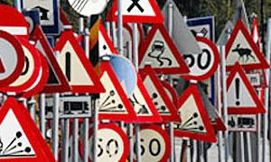
Наши верные друзья на улицах и дорогах
Дорожные знаки

Slide 3
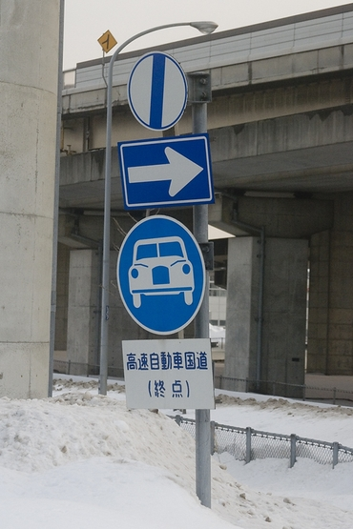
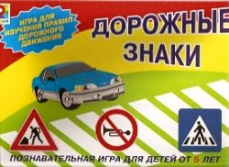
Дорожные знаки
О них говорят: сами не видят, а
дорогу указывают.
Дорожные знаки сообщают людям, что можно и чего нельзя делать на улице.

Slide 4
Некоторые из дорожных знаков запрещают:
въезд всех транспортных средств;
движение всех транспортных средств;

Slide 5
Запрещают:
идти пешеходам.
ехать велосипедам,

Slide 6
Другие знаки предупреждают:
рядом железная дорога
Железнодорожный
переезд со шлагбаумом
Железнодорожный переезд
без шлагбаума

Slide 7
Предупреждают:
Пешеходный переход
Движение регулирует
светофор

Slide 8
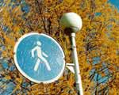
Знаки могут разрешить двигаться:
только пешеходам;
велосипедистам

Slide 9
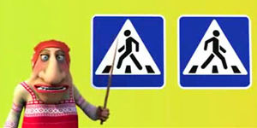
Некоторые знаки сообщают людям:
где переходить дорогу;

Slide 10
Где ждать автобус, трамвай

Slide 11
Контрольные вопросы:
1. Зачем нужны дорожные знаки?
2. Какие дорожные знаки встречаются вам по дороге в школу?
3. Какой знак ставится вблизи детских учреждений?

